Slide 1
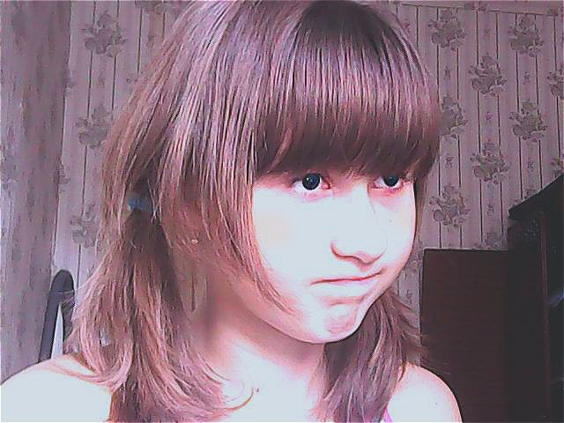
Бігунова Вікторія
Учениця 8-А класу НВК “Дивосвіт” м. Жовті Води

Slide 2
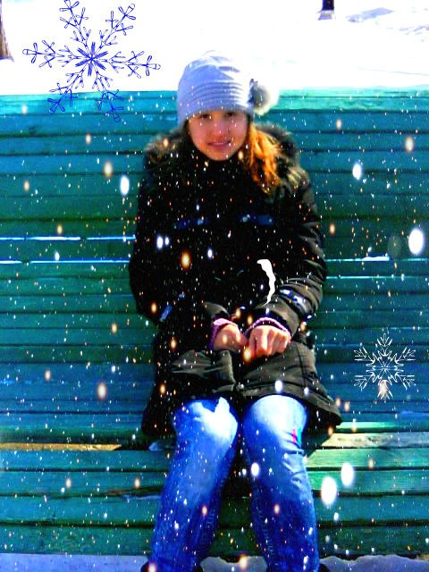
У вільний час я полюбляю слухати музику…

Slide 3
Також проводжу вільний час зі своїми кращими друзями…

Slide 4
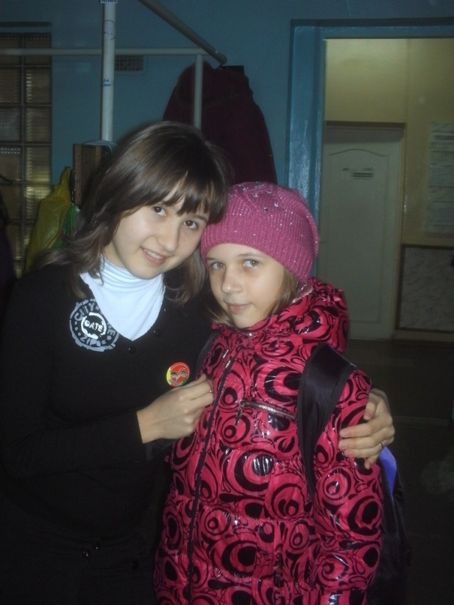
Я займаюся легкою атлетикою… мені це дуже подобається…

Slide 5
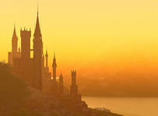
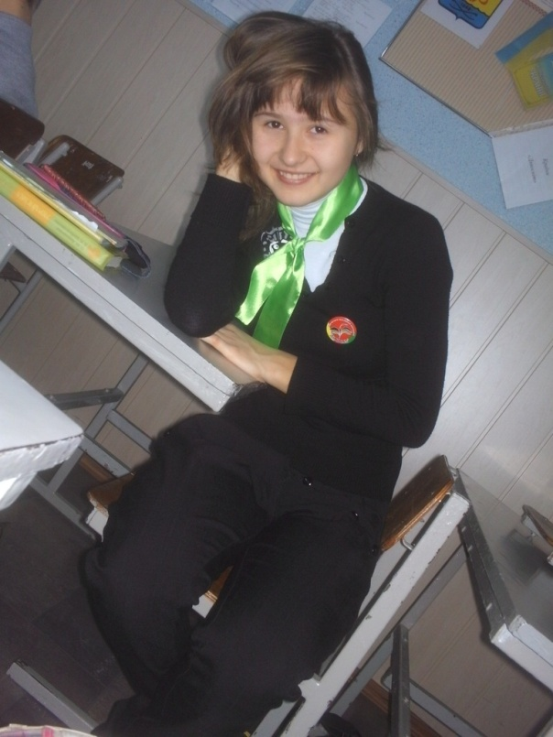
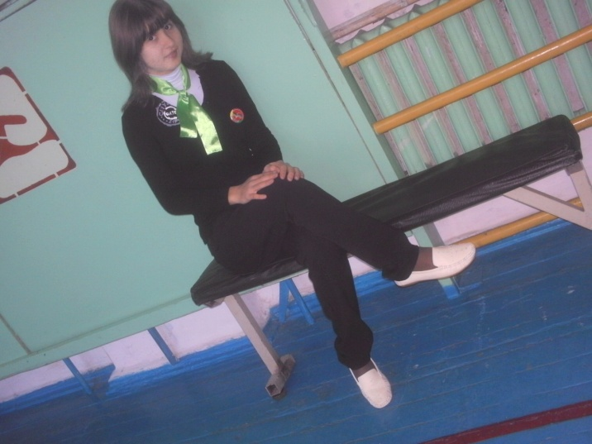
Я добре вчуся… Моїми улюбленими шкільними предметами є фізкультура, музика, обр.мистецтво, фізика, укр.література, світ.література…

Slide 6
Я приймаю активну участь в житті нашого класу… Мені подобається брати участь в шкільних конкурсах…

Slide 7
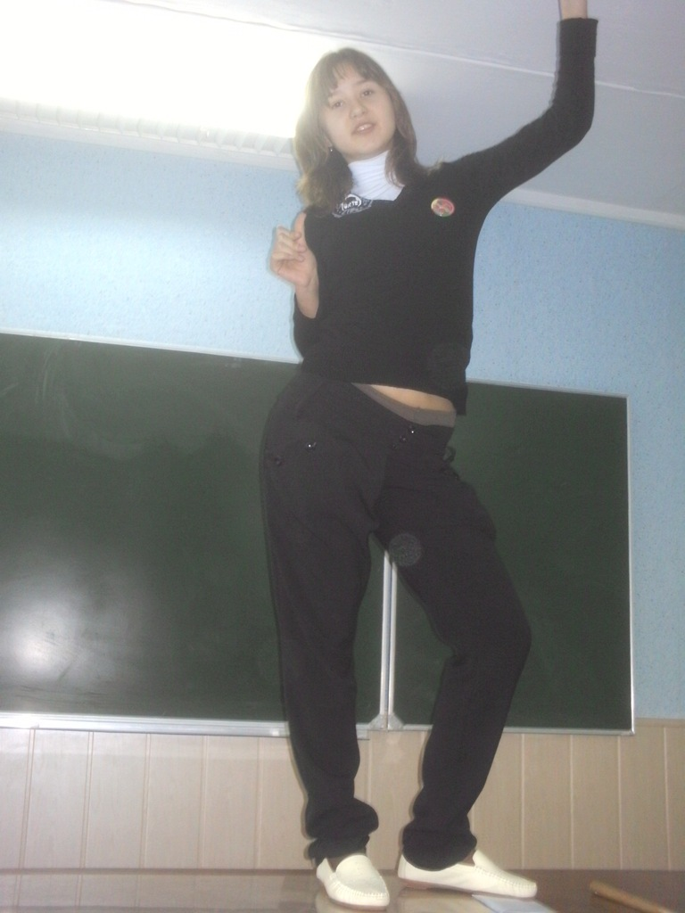
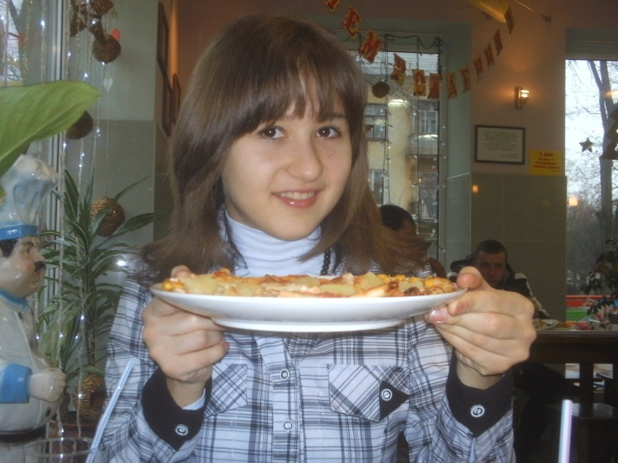
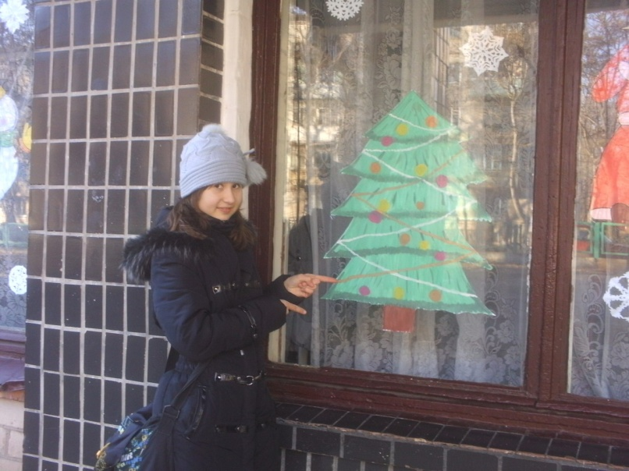
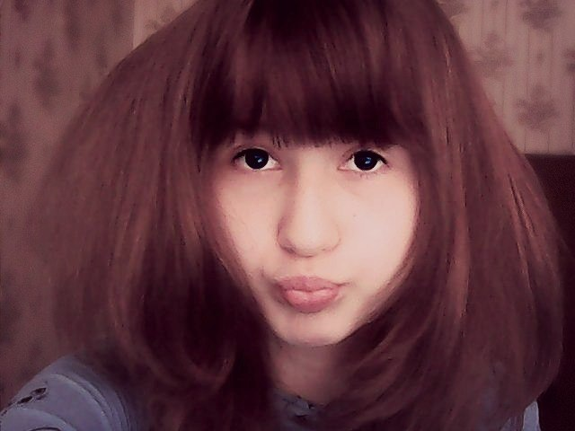

Slide 8
